Slide 1
Studying Linguistics website
Sprachwissenschaftliches Seminar
Titel von meinem Video
Ein ansprechender Untertitel
Name de*r Vortragenden (Optional)
Position (zB studierende der Bachelor)
Datum, Ort
https://spw.uni-goettingen.de/stud/info/

Slide 2
Für den Inhalt des Videos sind ein schwarzer Hintergrund und bunte Farben zur Lenkung der Aufmerksamkeit erwünscht (zB für Markierungen von Morphemen)
Typographie: Freie wahl, solange es einfach zu lesen und halbwegs professionell aussieht (keine papyrus, comic sans etc), nicht bold als default benutzen
Bilder: sehr gern zur Veranschaulichung

Slide 4
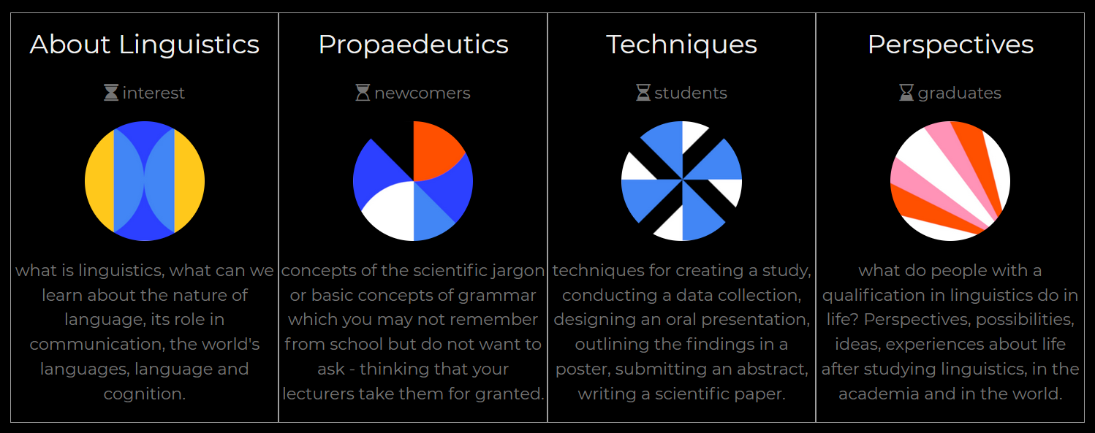
Studying Linguistics website
Sprachwissenschaftliches Seminar
The creator of this video confirms that it does not contain any copyrighted material and that all used sources are appropriately cited.
More videos of this project at:
https://spw.uni-goettingen.de/stud/info/

